Slide 1


第1課
はじめまして
THULX

Slide 2
第1課
ST１
私の名前・国・仕事

Slide 3
TIẾT 1

Slide 4
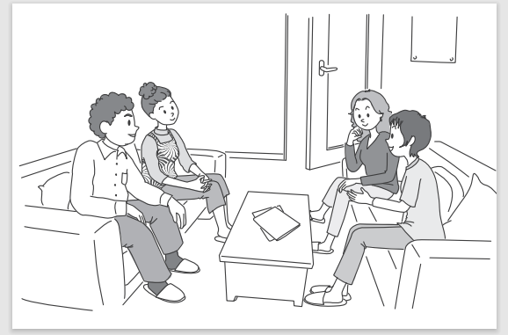
チャレンジ ４，５，６
Notes:
場面：友達と町を歩いています。

Slide 5
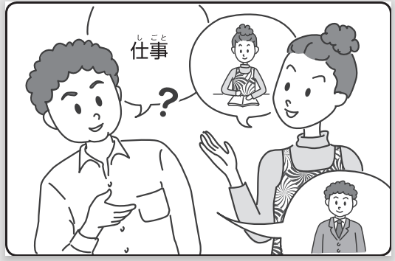

チャレンジ ４
A：おしごとは？
Nghề nghiệp của bạn là gì?
B：わたしは がくせいです。

Slide 6


きょうし
がくせい

Slide 7
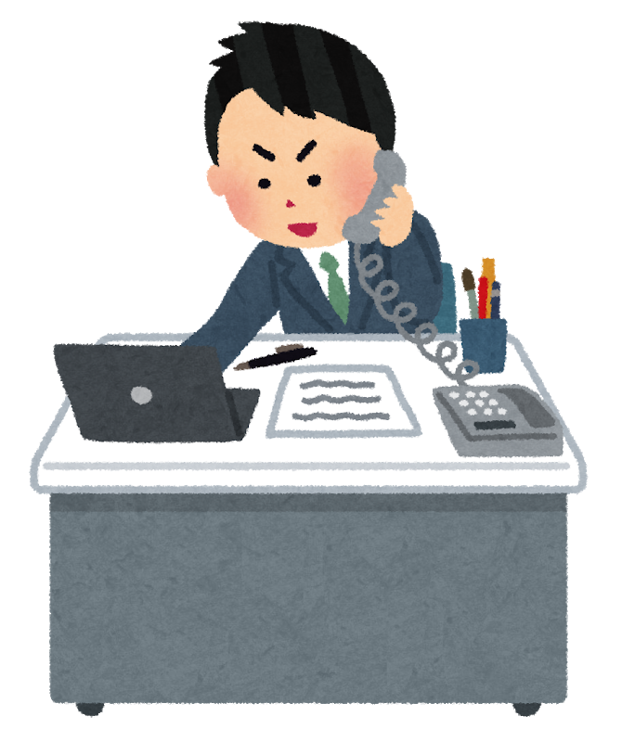
かいしゃいん

Slide 8


ぎんこういん
いしゃ

Slide 9
Câu khẳng định
N1 は N2 です
わたし は がくせい です。
Tamさん
は
かいしゃいん
です。
Tam là nhân viên công ty.
Chiさん
は
きょうし
です。
Chi là giáo viên.

Slide 10
たなかさん
たなかさんは きょうしです。

Slide 11
やまださん
やまださんは いしゃです。

Slide 12
わたし
わたしは がくせいです。

Slide 13
B
A
A：あのう、Bさん、おしごとは？
B：わたしは がくせいです。
A：そうですか。わたしは かいしゃいんです。

Slide 14
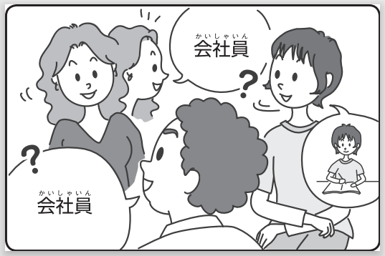
チャレンジ ５
A：かいしゃいんですか。
B：はい、かいしゃいんです。
B：いいえ、かいしゃいんじゃ ありません。

Slide 15
Câu phủ định
N1 は N2 じゃありません
わたし は Van じゃ ありません。
Chủ đề
trợ từ
(đọc là wa)
Thông tin về chủ đề
Thể hiện sự lịch sự
Thuさん
は
がくせい
じゃ ありません。
Thu không phải học sinh.
Chiさん
は
きょうし
じゃ ありません。
Chi không phải giáo viên.

Slide 16

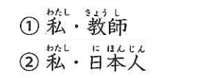
N1は N2ですか。N1 có phải N2 không? はい、N2です。 いいえ、N2じゃありません。
①わたしは きょうしじゃ ありません。
②わたしは にほんじんじゃ ありません。

Slide 17
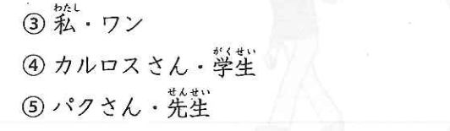
③わたしは ワンじゃ ありません。
④カルロスさんは がくせいじゃ ありません。
⑤パクさんは せんせいじゃ ありません。

Slide 18
すずきさん
すずきさんは ぎんこういんですか。
はい、
ぎんこういんです。

Slide 19

すずきさん
すずきさんは がくせいですか。
いいえ、
がくせいじゃありません。かいしゃいんです。

Slide 20
やまださん
やまださんは がくせいですか。
はい、
がくせいです。

Slide 21
TIẾT 2

Slide 22
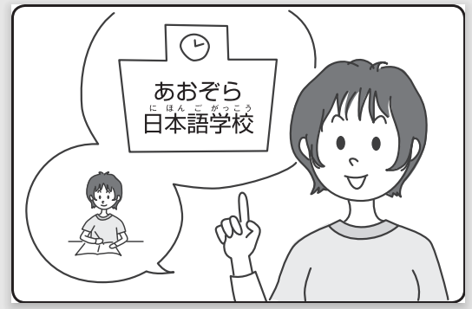
チャレンジ ６
わたしは あおぞらにほんごがっこうのがくせいです。
Notes:
場面：友達と町を歩いています。

Slide 23
N1は N2 の N3 です。
Trợ từ の chỉ sự
Sở thuộc
わたし は
Thuです。
ベトナムの
(betonamu)
わたし
FPTだいがく
です。
は
の
きょうし
わたし
FPTだいがく
は
の
がくせい
です。

Slide 24

Aさん・ふじみだいがく・がくせい
→Aさんは ふじみだいがくの がくせいです。
①パクさんは にほんごがっこうの がくせいです。
②きむらさんは こうこうの せんせいです。

Slide 25

カルロス
カルロスさんは FPTの しゃいんです。

Slide 26

タワポン
わたしは タイの タワポンです。

Slide 27
やってみよう
Notes:
場面：友達と町を歩いています。

